Slide 1
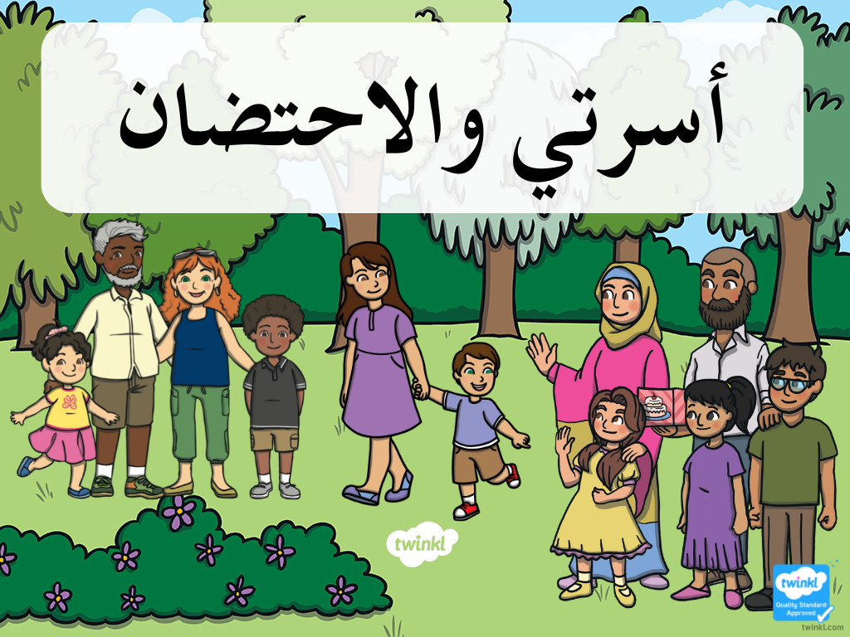

Slide 2
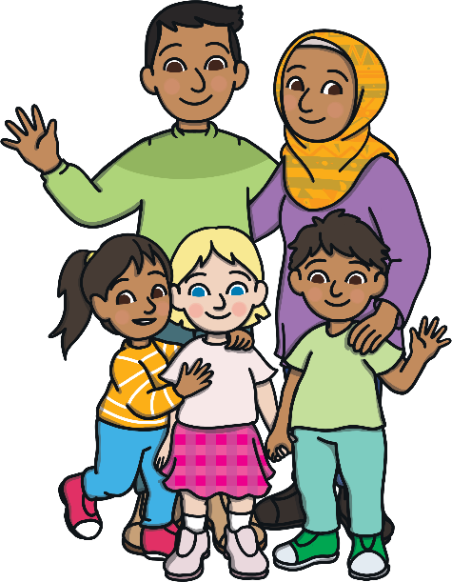
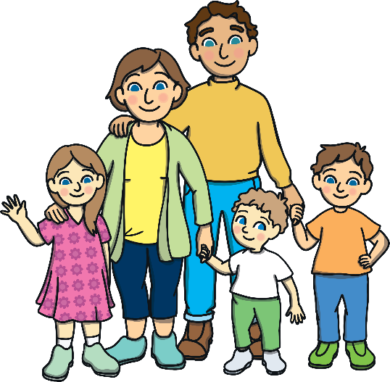
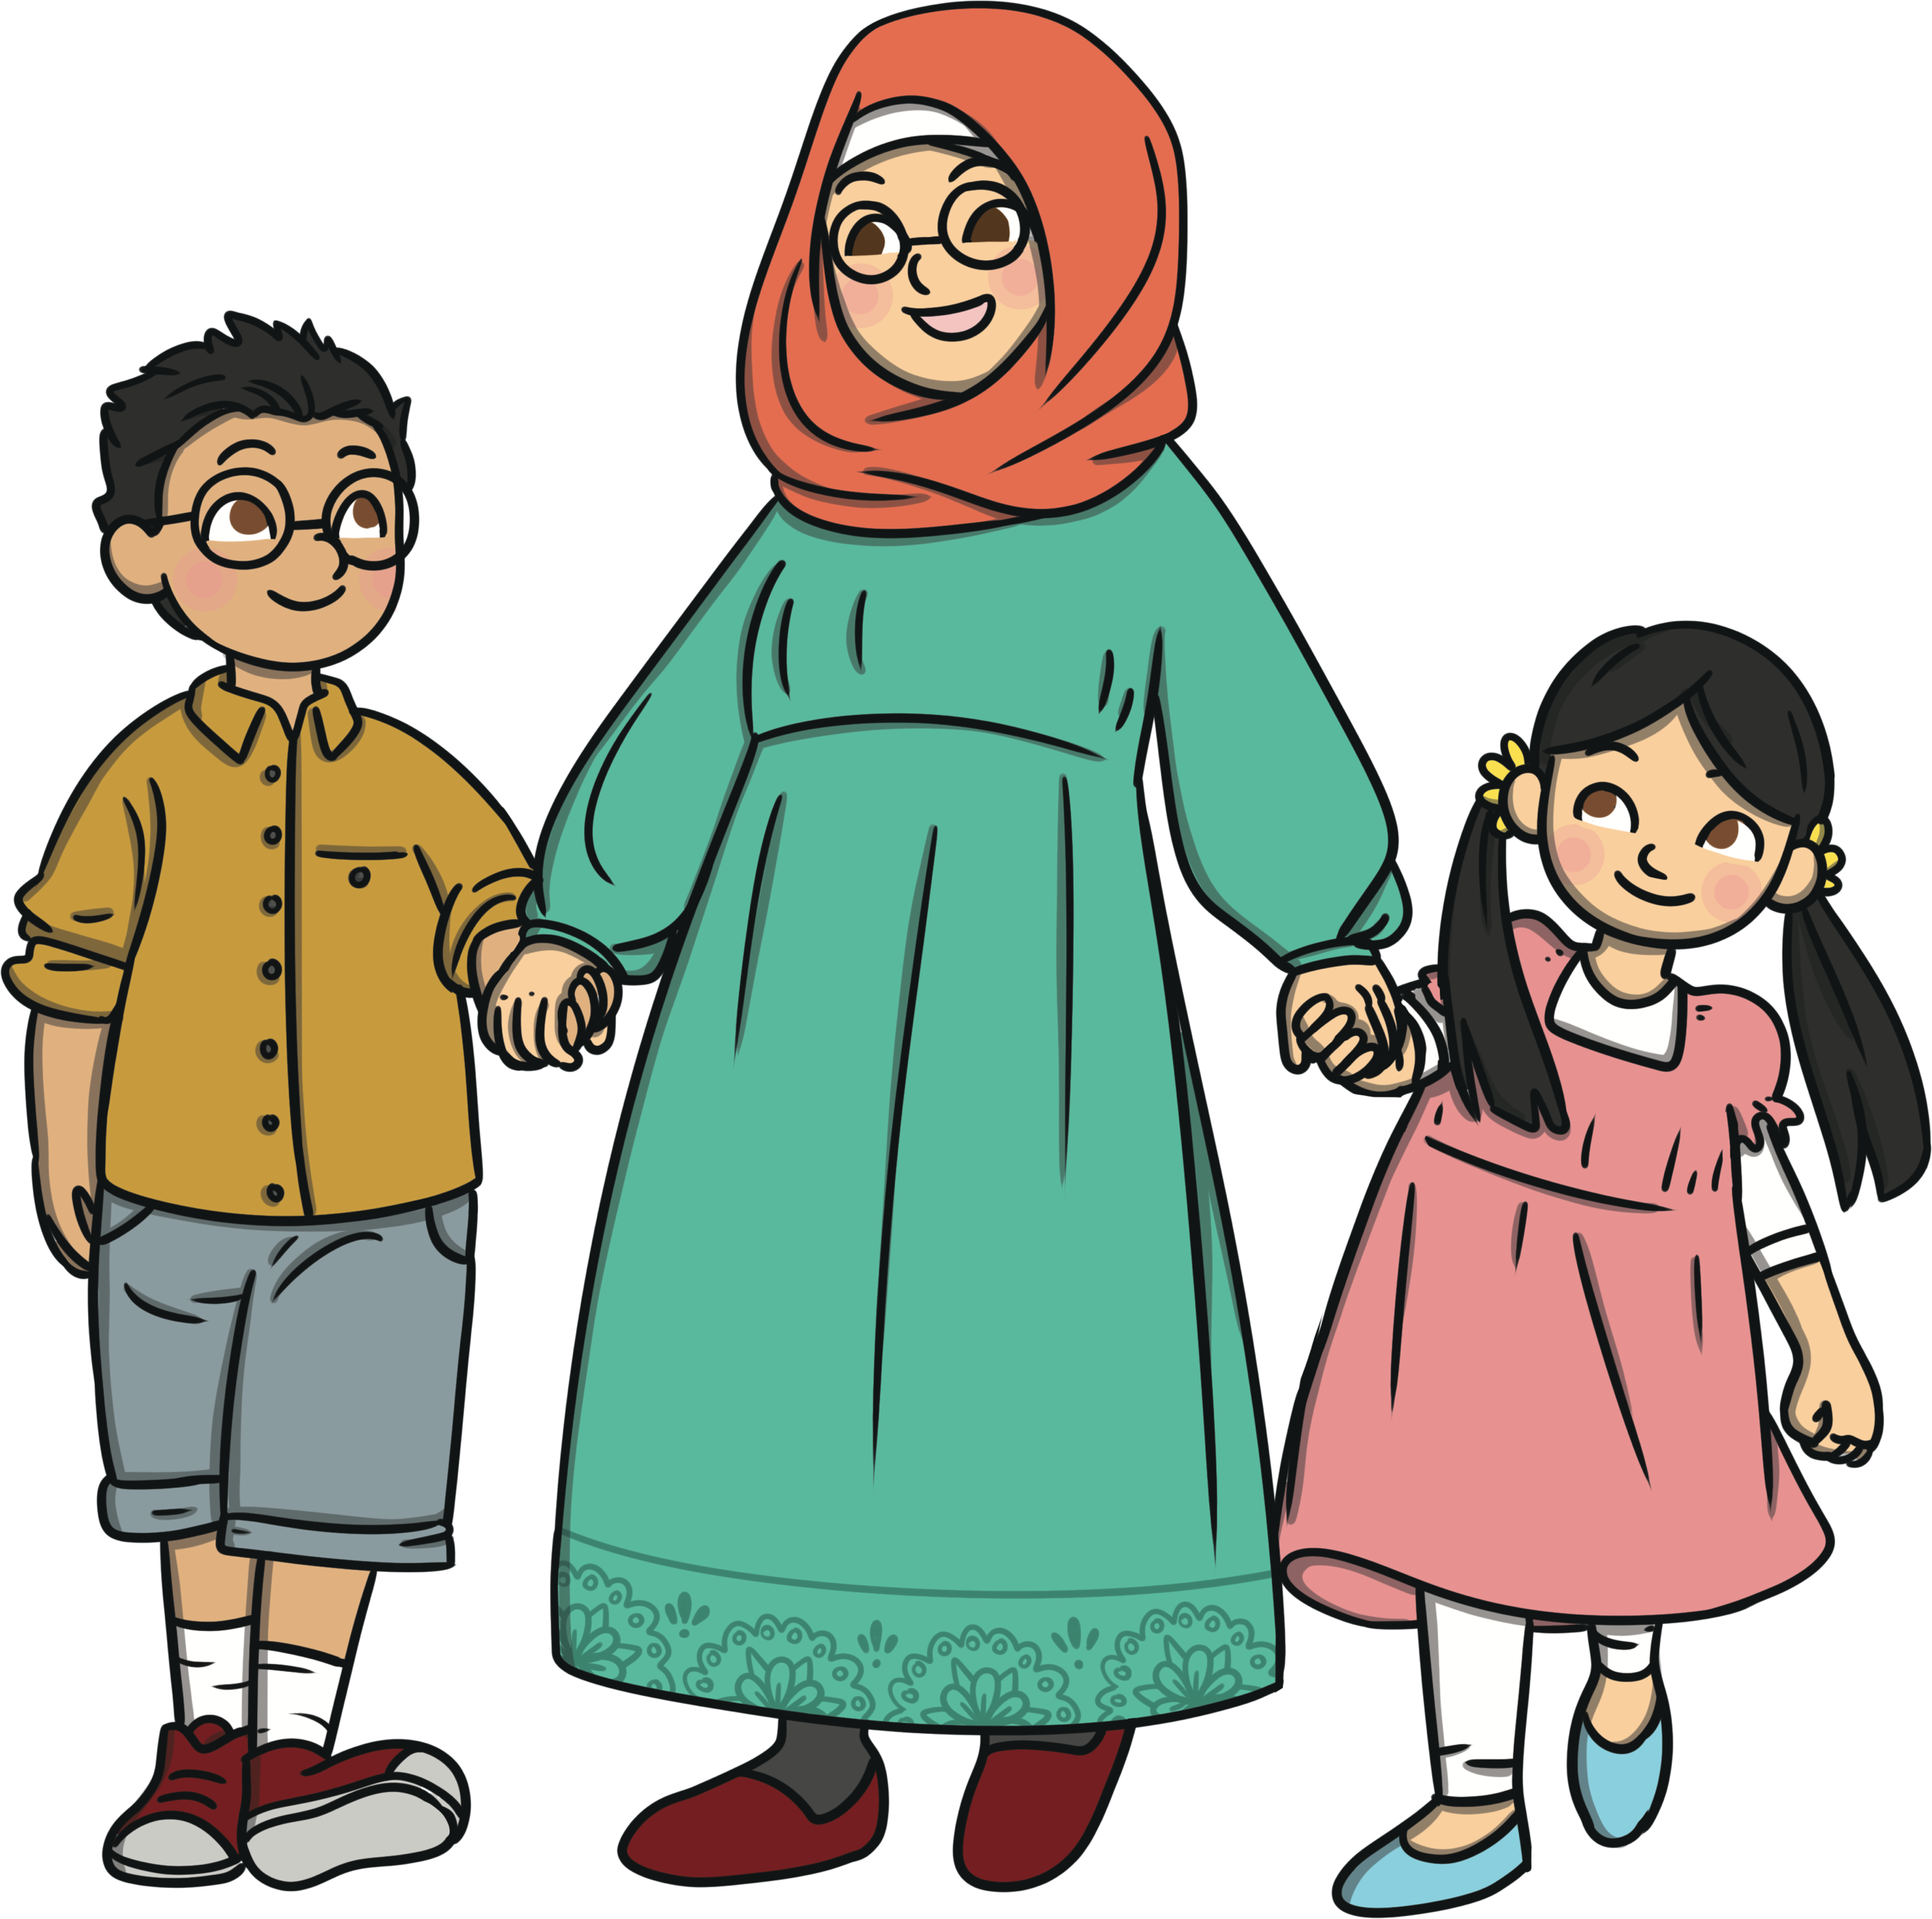
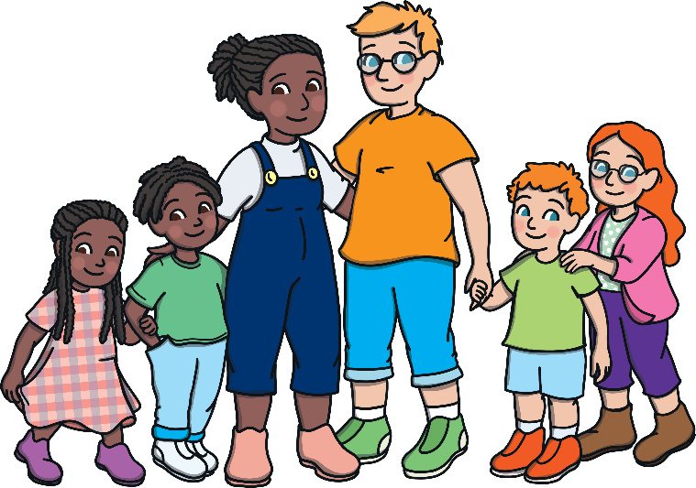
ما معنى الاحتضان أو الكفالة؟
معنى الاحتضان أن يعيش الطفل بصورة دائمة طوال عمره مع أسرة حاضنة وليس مع أسرته التي ولدته لعدم استطاعة الأسرة الوالدة الاعتناء به.

Slide 3
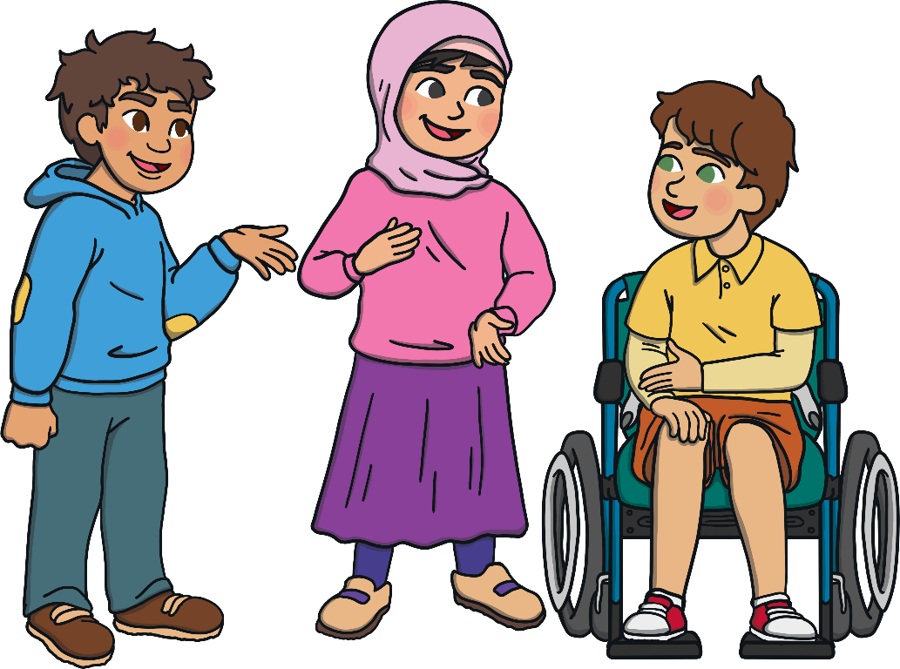
لماذا لا تستطيع الأسرة الوالدة الاعتناء بالطفل؟
هناك أسباب كثيرة ومتنوعة لاحتضان الأطفال، مثل أن يكون طفلًا معثورًا عليه، أو طفلًا لأسرة مرت بأزمة مرضية شديدة، أو بسبب وفاة أفراد أسرته، أو غيرها من الأسباب الصعبة التي تجعل الأسرة غير قادرة على الاعتناء بالطفل.
كل هذه الأسباب خارجة عن إرادة الأسرة الوالدة لذا وجب أن تعتني بالطفل أسرة جديدة حاضنة ليكون فردًا منها يعاملهم كأسرته ويعاملونه طفلًا لهم ويحتضنوه بينهم.

Slide 4
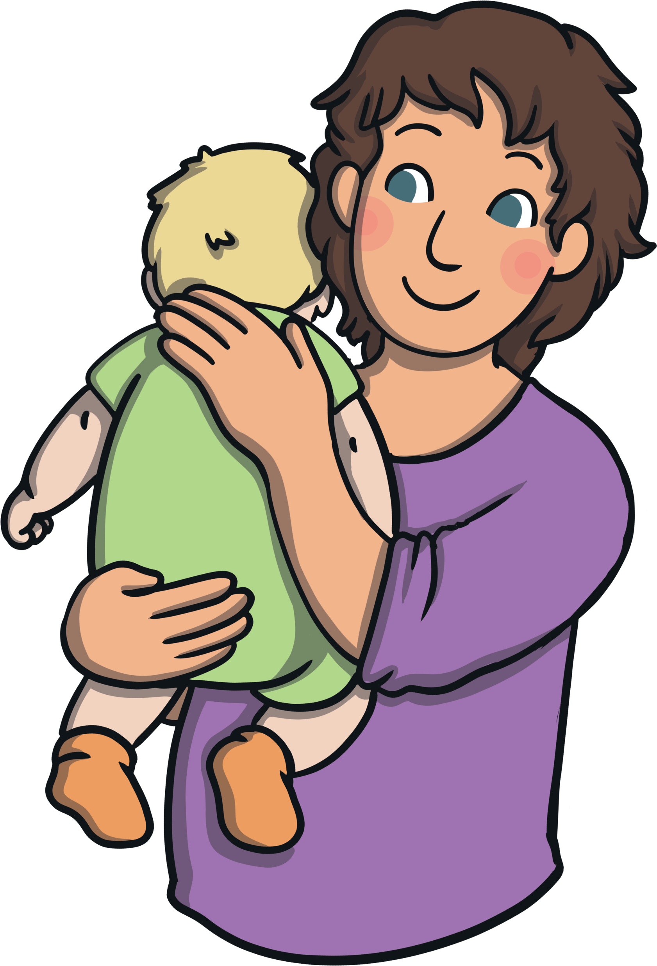
ما معنى "الأم الوالدة"؟
هي الأم التي حملت الطفل في بطنها ٩ أشهر ثم ولدته، ولكنها لسبب ما تعرضت لصعوبات تعوق الاعتناء به، مثل مشكلة صحية شديدة جعلتها غير قادرة على القيام بمجهود، أو مشكلة نفسية شديدة حالت دون قدرتها على الاعتناء بالطفل، أو غيرها من الأسباب المتنوعة.

Slide 5
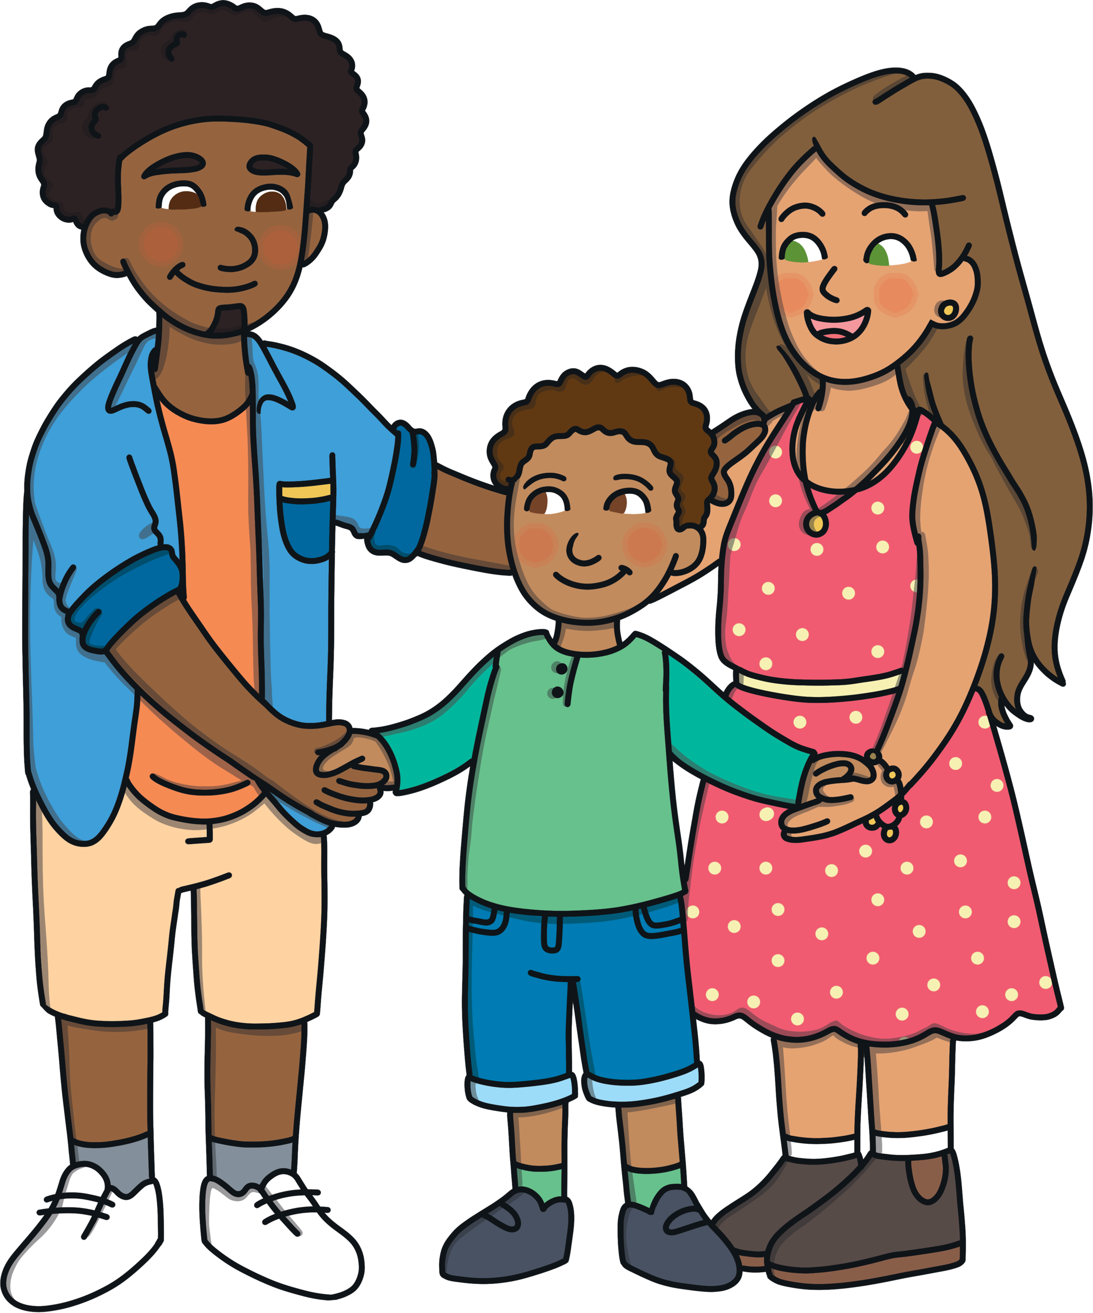
ما معنى "الأسرة الوالدة"؟
هي الأسرة المكونة من الأم الوالدة و الأب الوالد. أي الأم التي ولدت الطفل والأب الذي شهد ولادة الطفل.

Slide 6
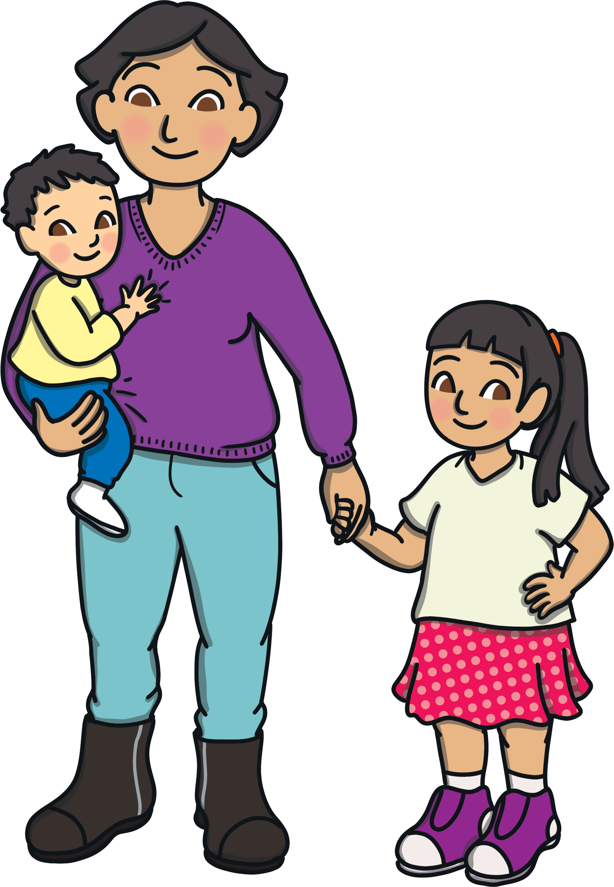
ما معنى "الأم الحاضنة" أو "الأم الكافلة"؟
هي الأم الجديدة التي تعتني بالطفل و تربيه و تساعده في جميع مراحل حياته و طوال عمره إذا لم تستطع الأم الوالدة الاعتناء به.

Slide 7
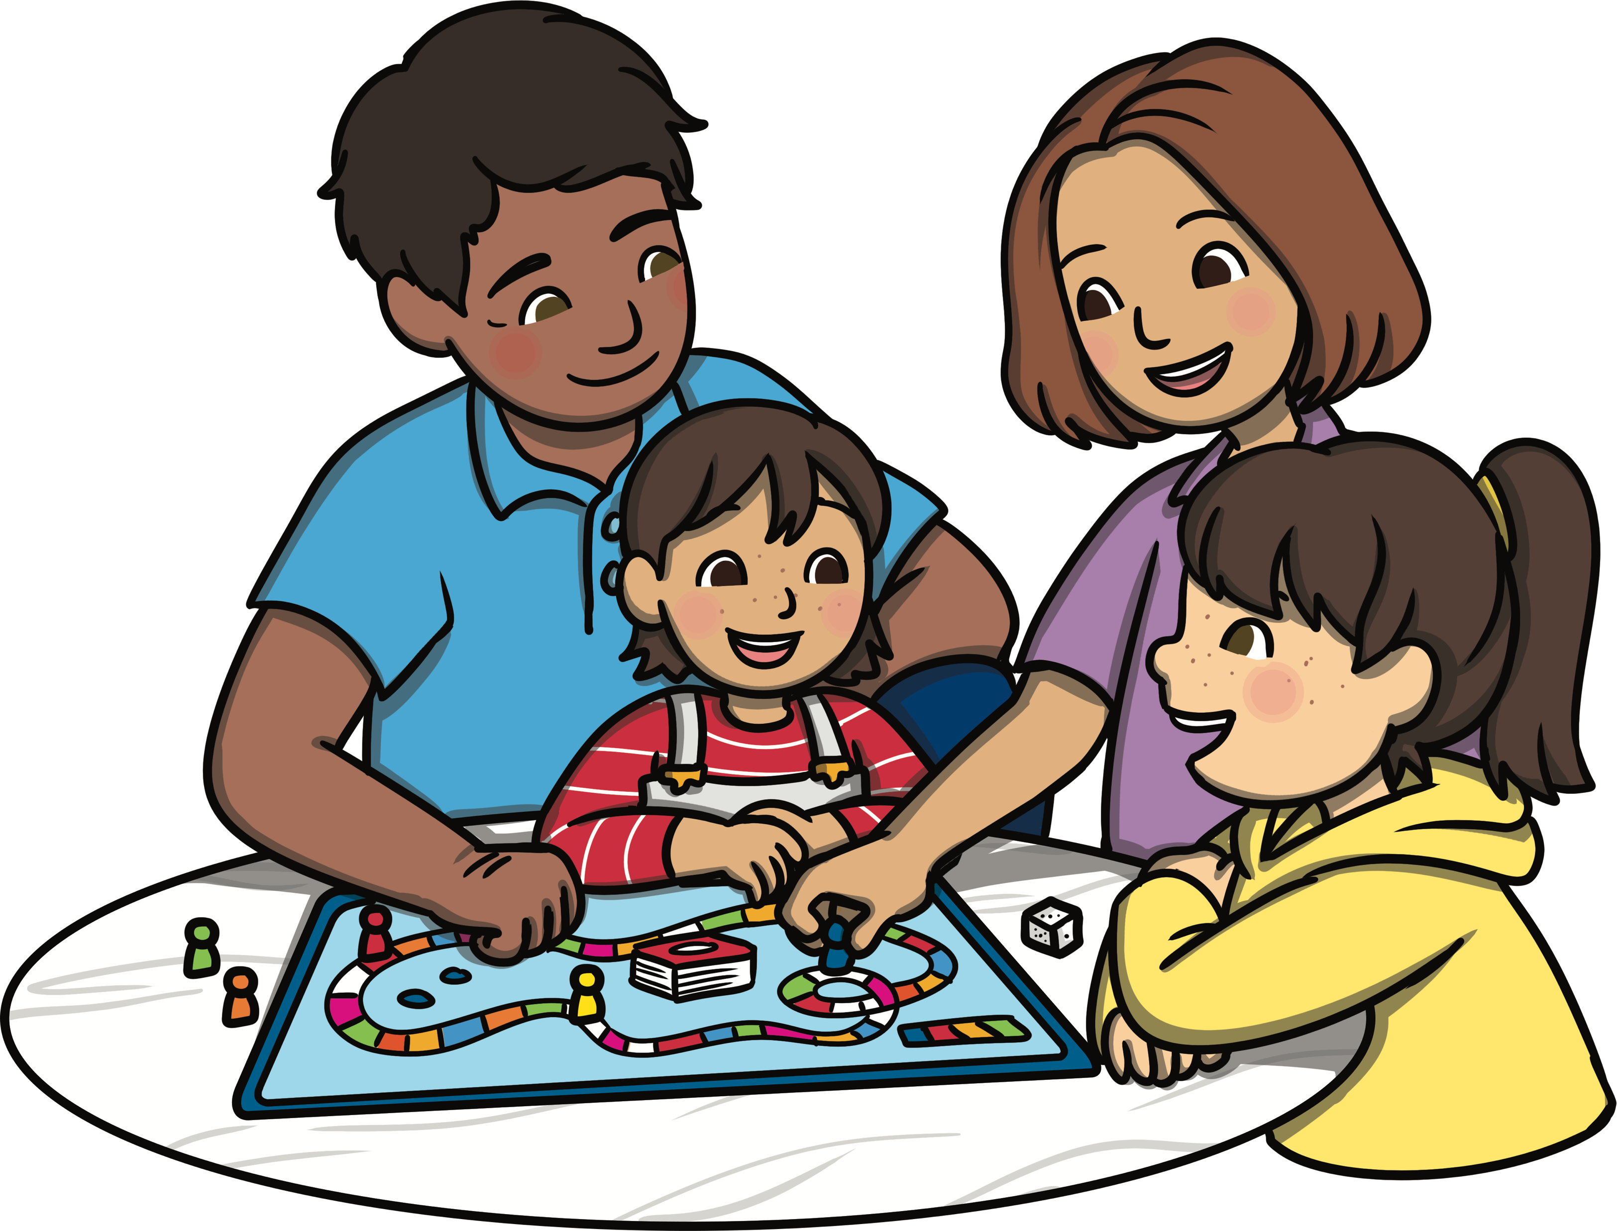
ما معنى "الأسرة الحاضنة" أو "الأسرة الكافلة"؟
هي أسرة الطفل الجديدة و تكون معه طوال العمر لأن العائلة تبقى للأبد و تكون الأسرة متماسكة مع بعضها مثل أي عائلة و تقدم للطفل الرعاية و الحب و الاهتمام طوال حياته.

Slide 8
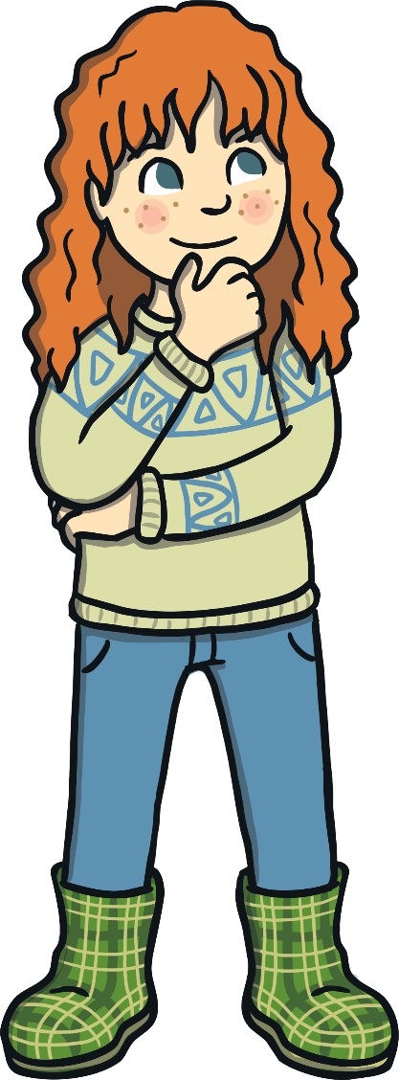
هل كل الأسر تتكون من أم وأب وأطفالهم؟
الإجابة لا
يعتقد الكثير من الناس أن الأسرة يجب أن تتكون من أب وأم وأطفالهم فقط، لكن هناك العديد من أنواع الأسر التي تعيش حولنا وتختلف في عدد أفرادها، وفي الأشخاص الذين يعتنون بالأطفال فيها. سأريكم الآن بعض الأمثلة الموجودة حولنا.

Slide 9
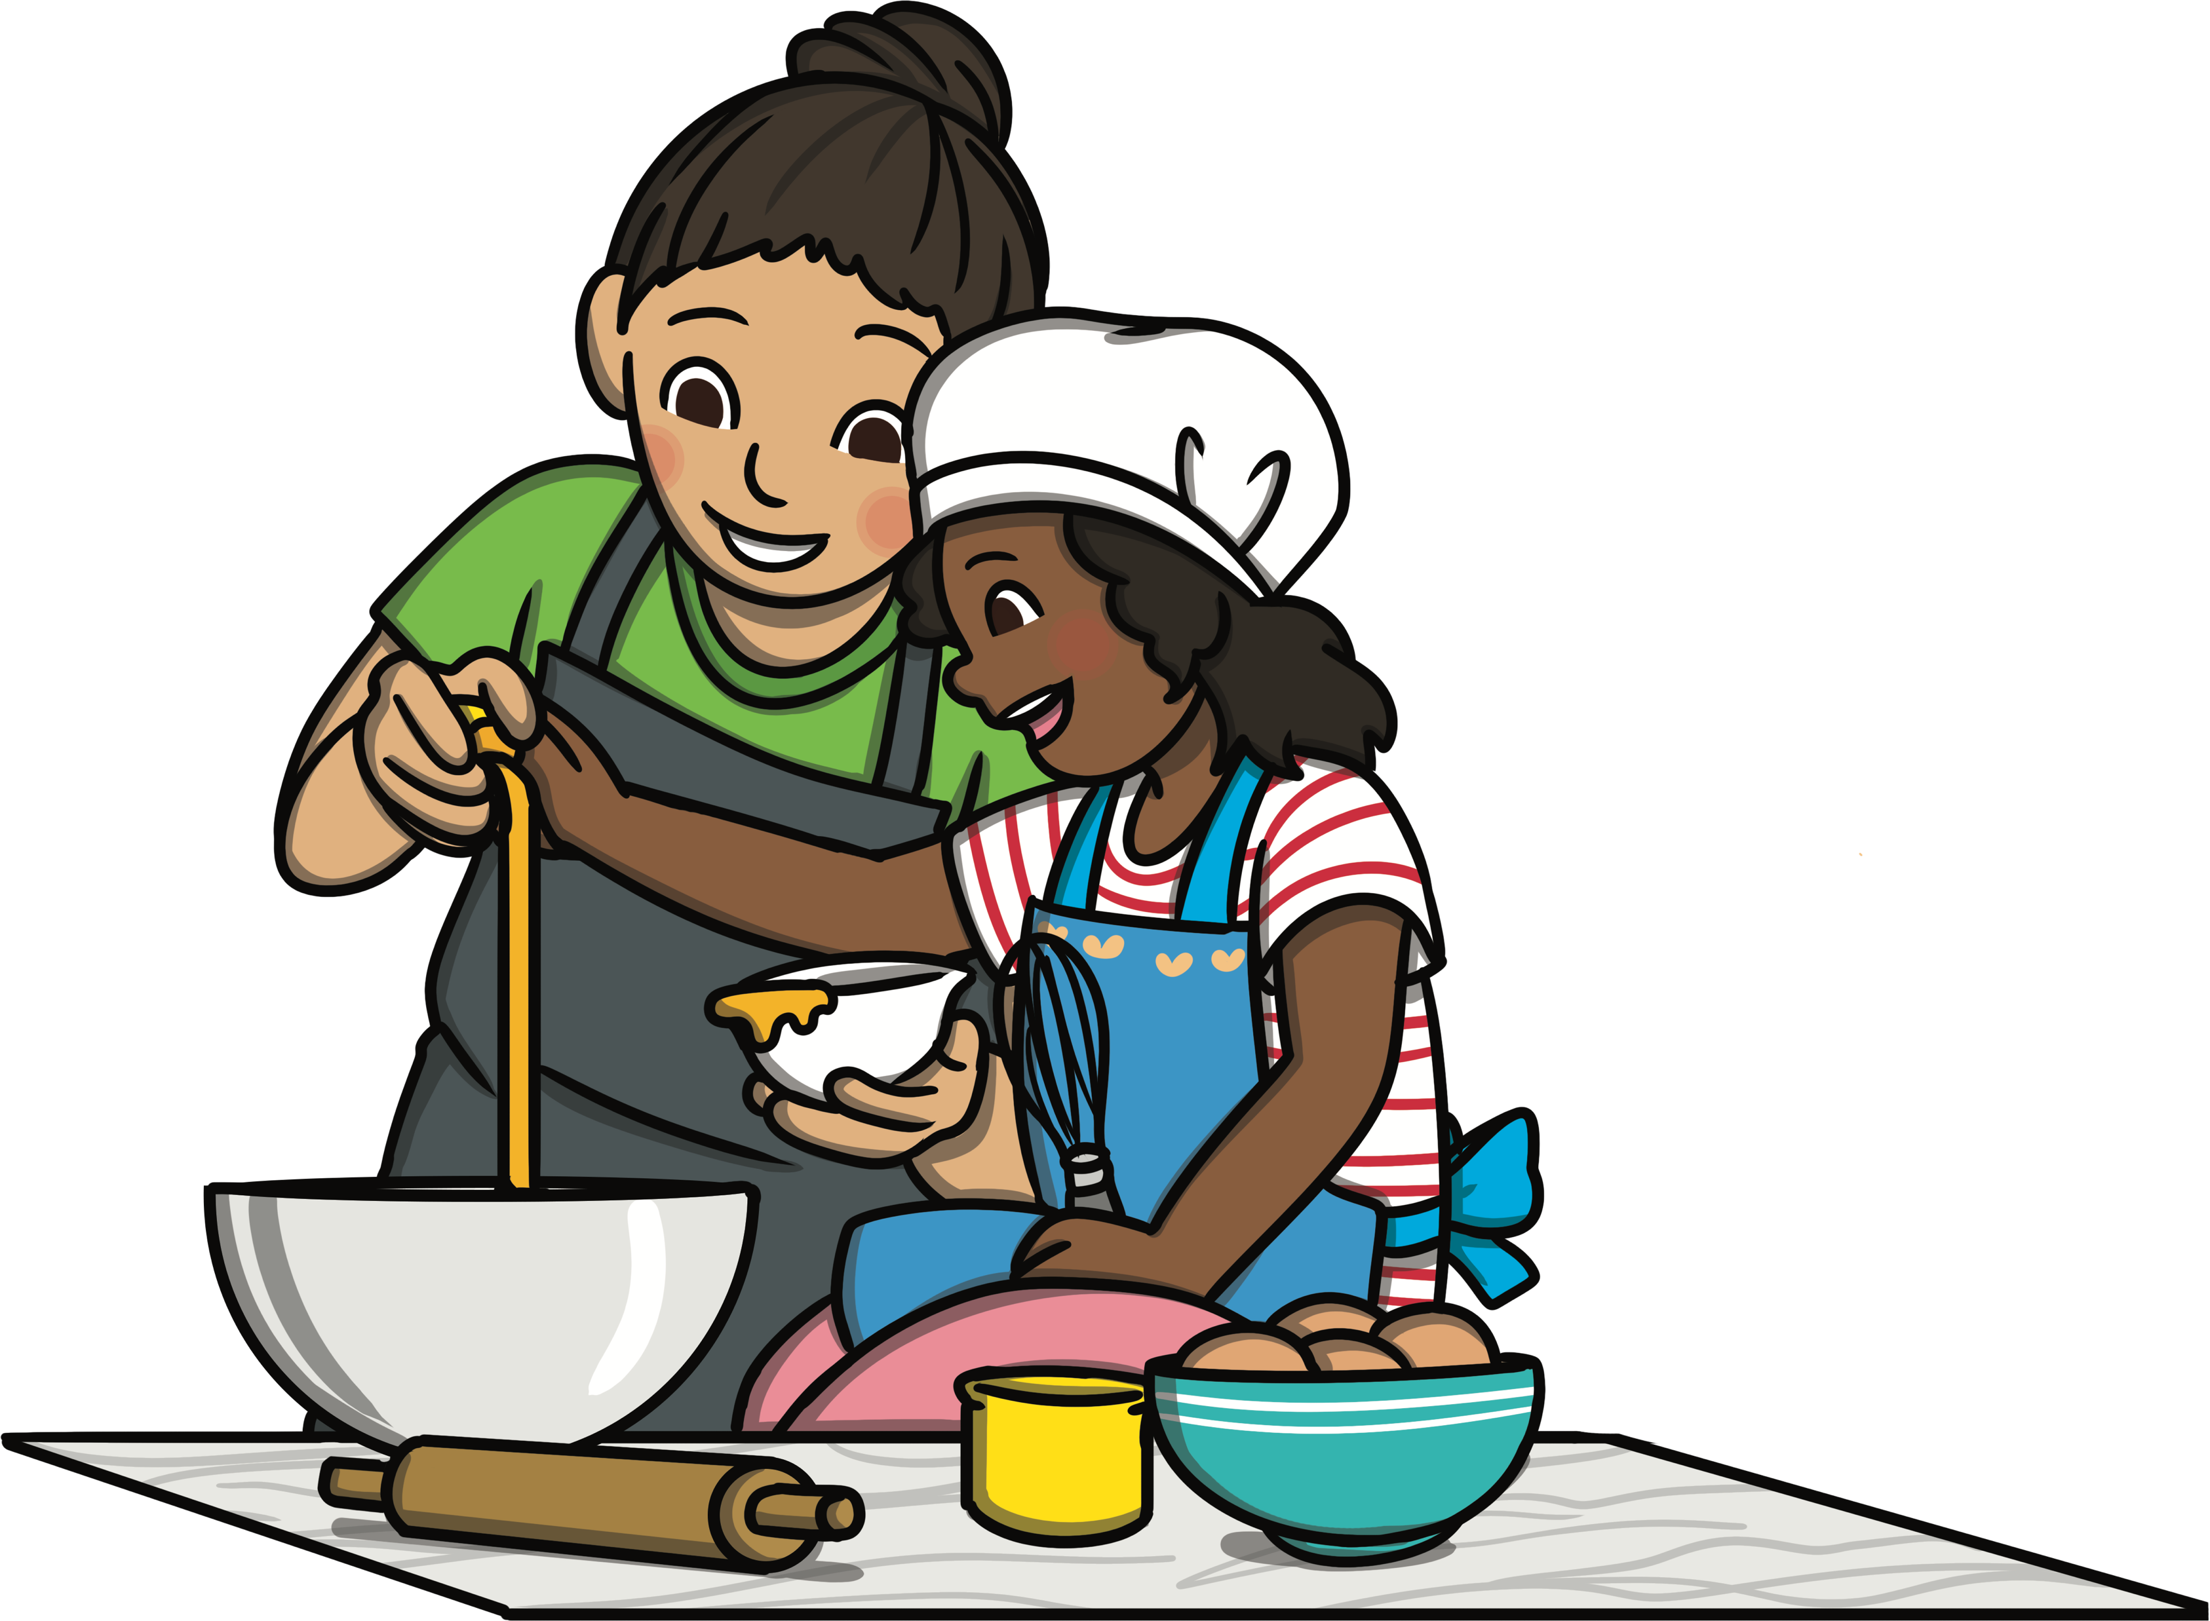
هناك أطفال يعيشون مع الأم وحدها

Slide 10
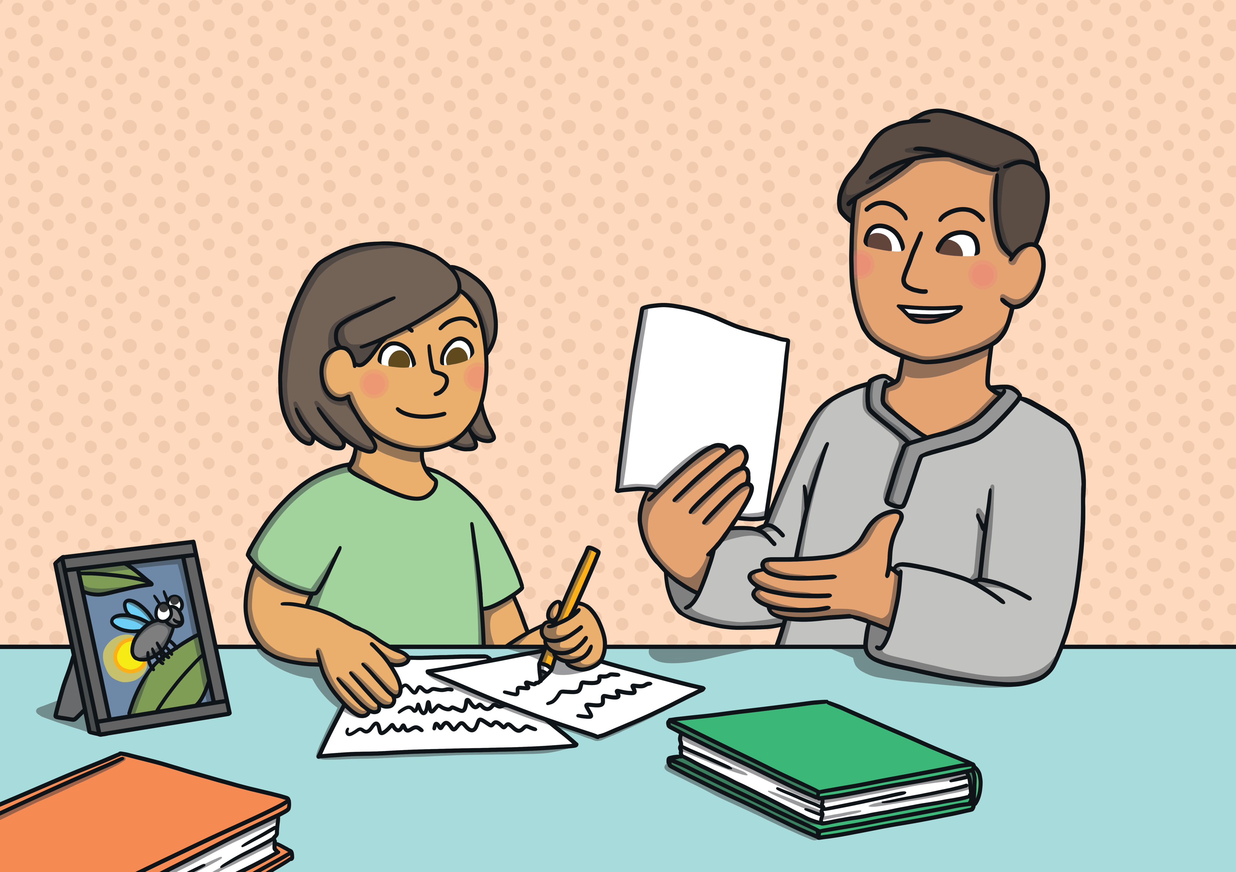
هناك أطفال يعيشون مع الأب وحده

Slide 11
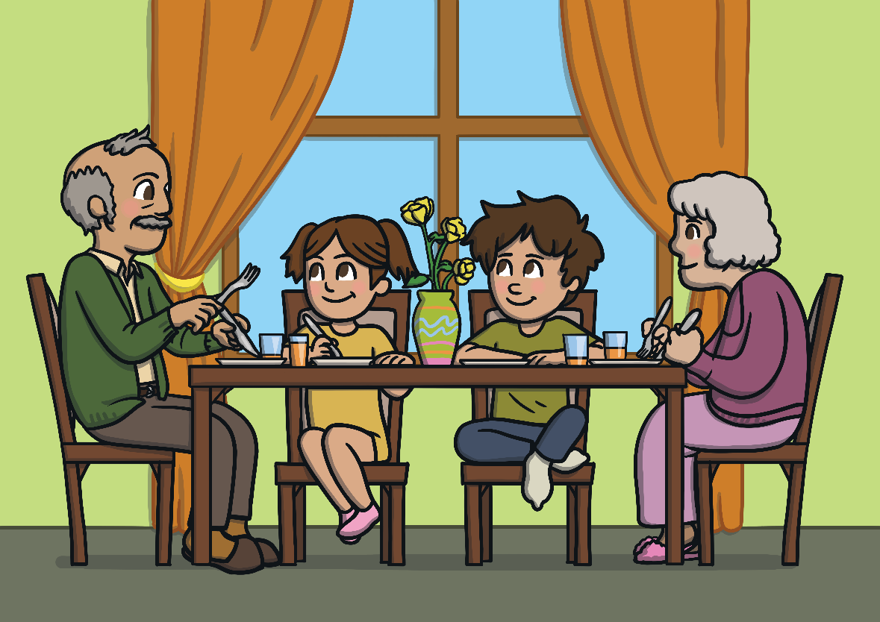
هناك أطفال يعيشون مع الجد والجدة

Slide 12
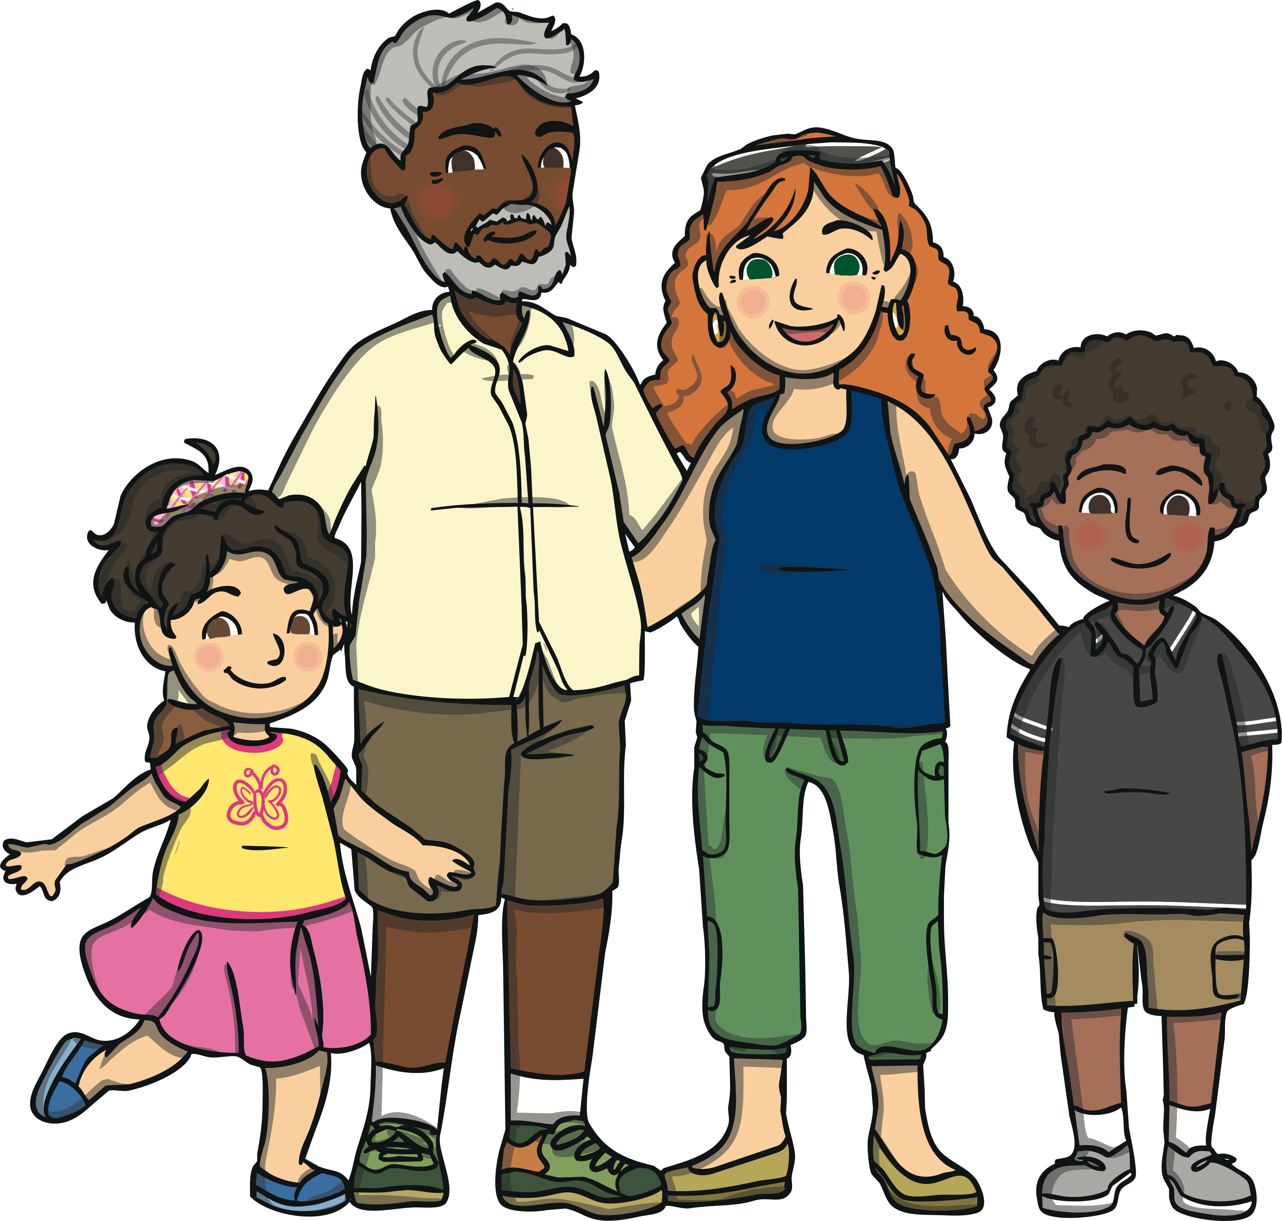
هناك أطفال يعيشون مع الأب وزوجة الأب

Slide 13
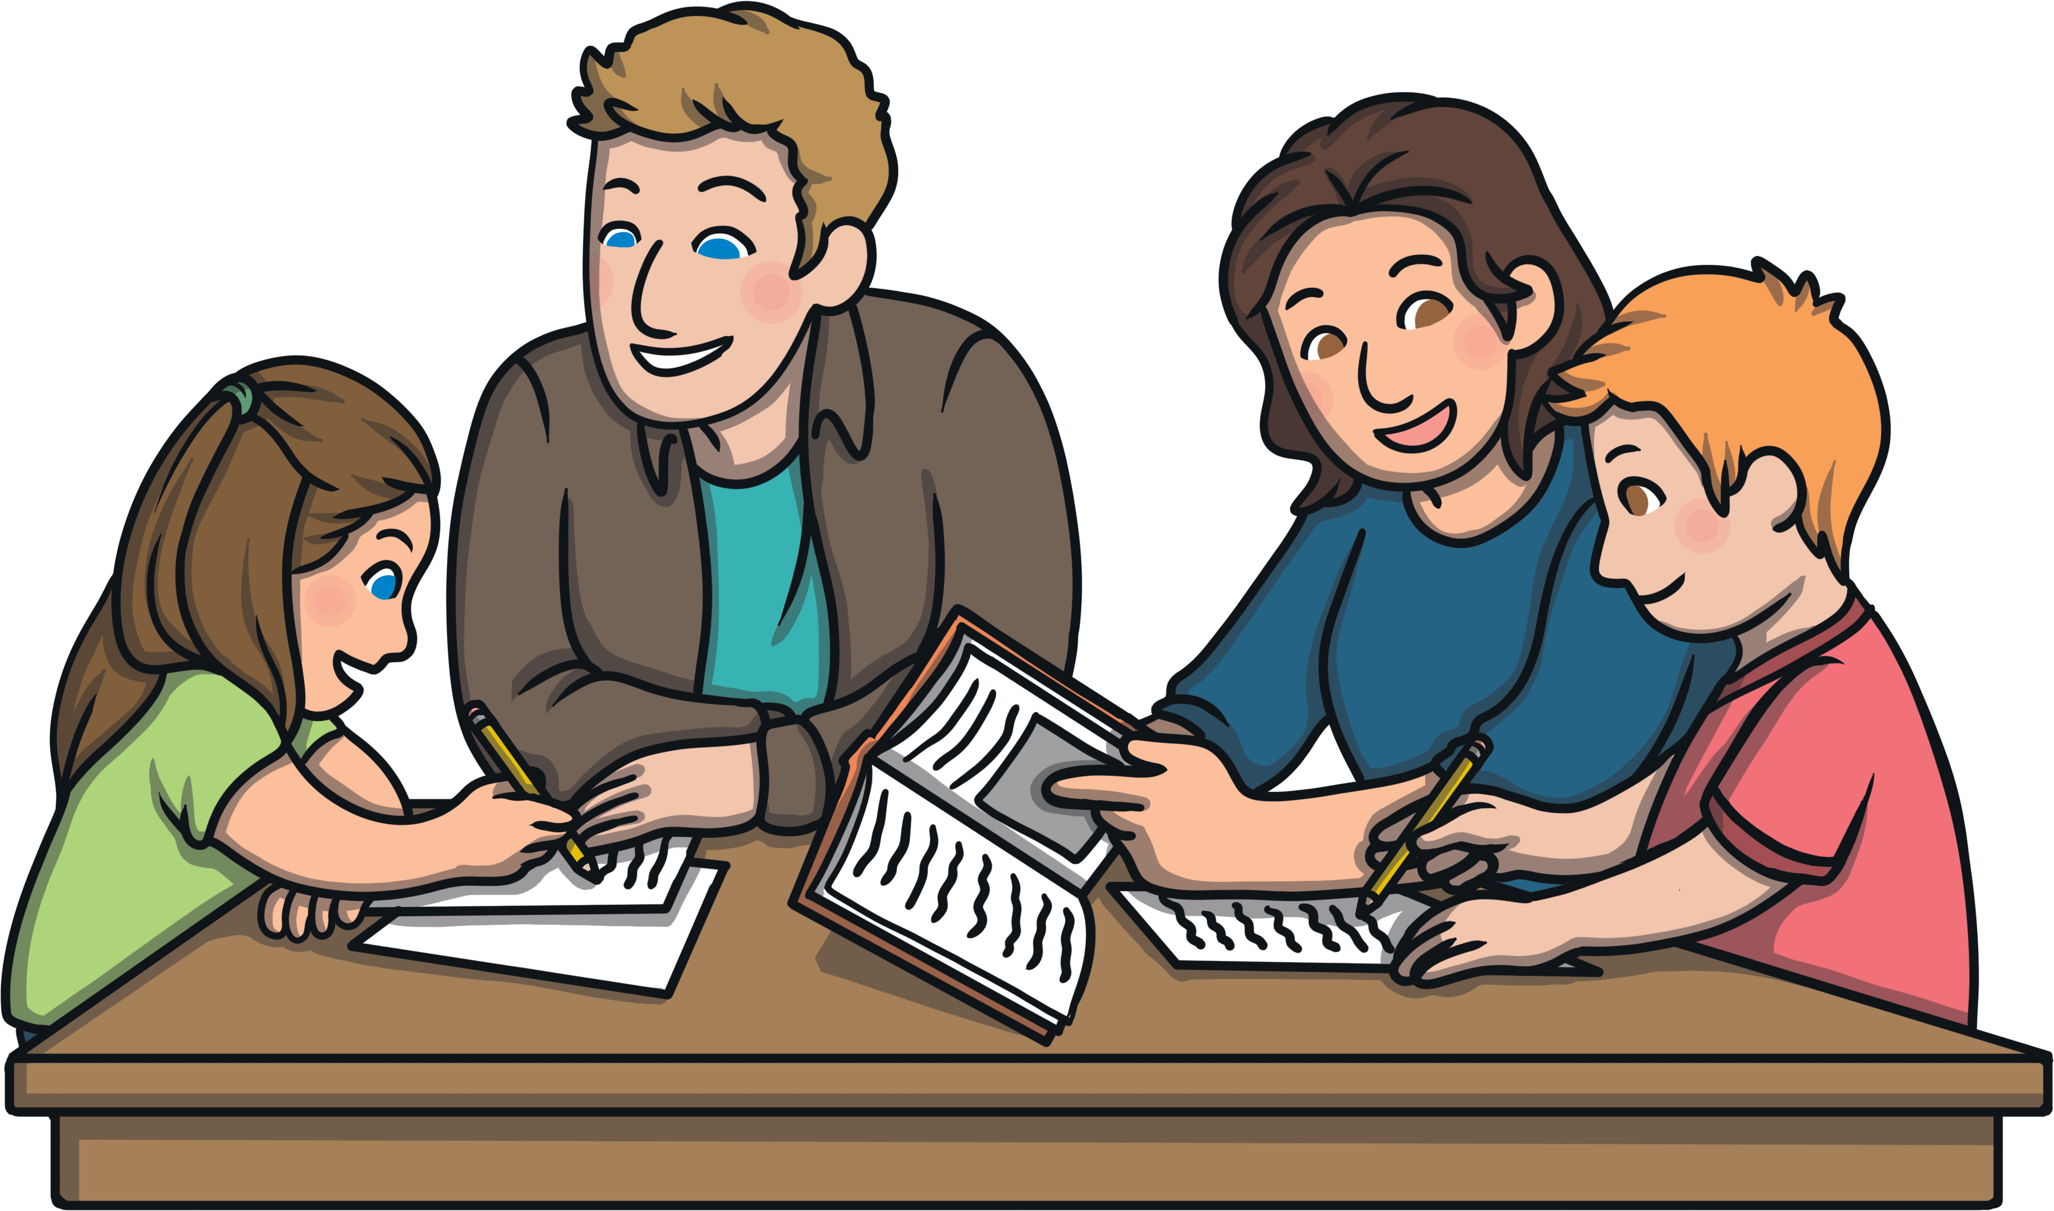
هناك أطفال يعيشون مع الأم وزوج الأم

Slide 14
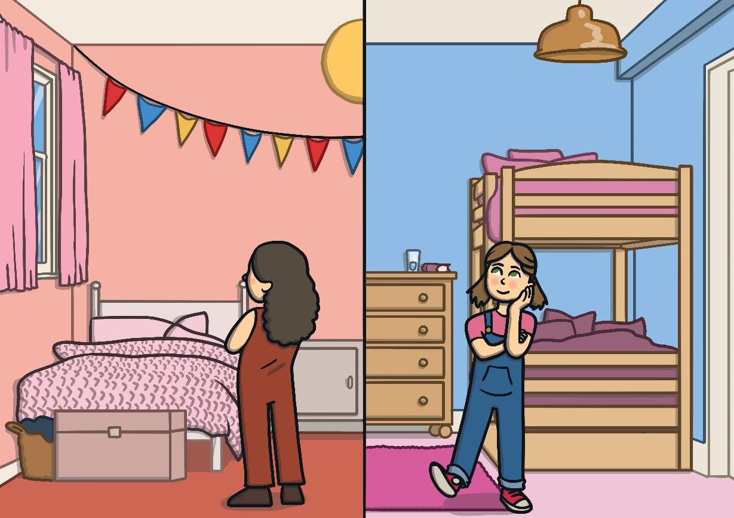
هناك أطفال يعيشون في دور رعاية

Slide 15
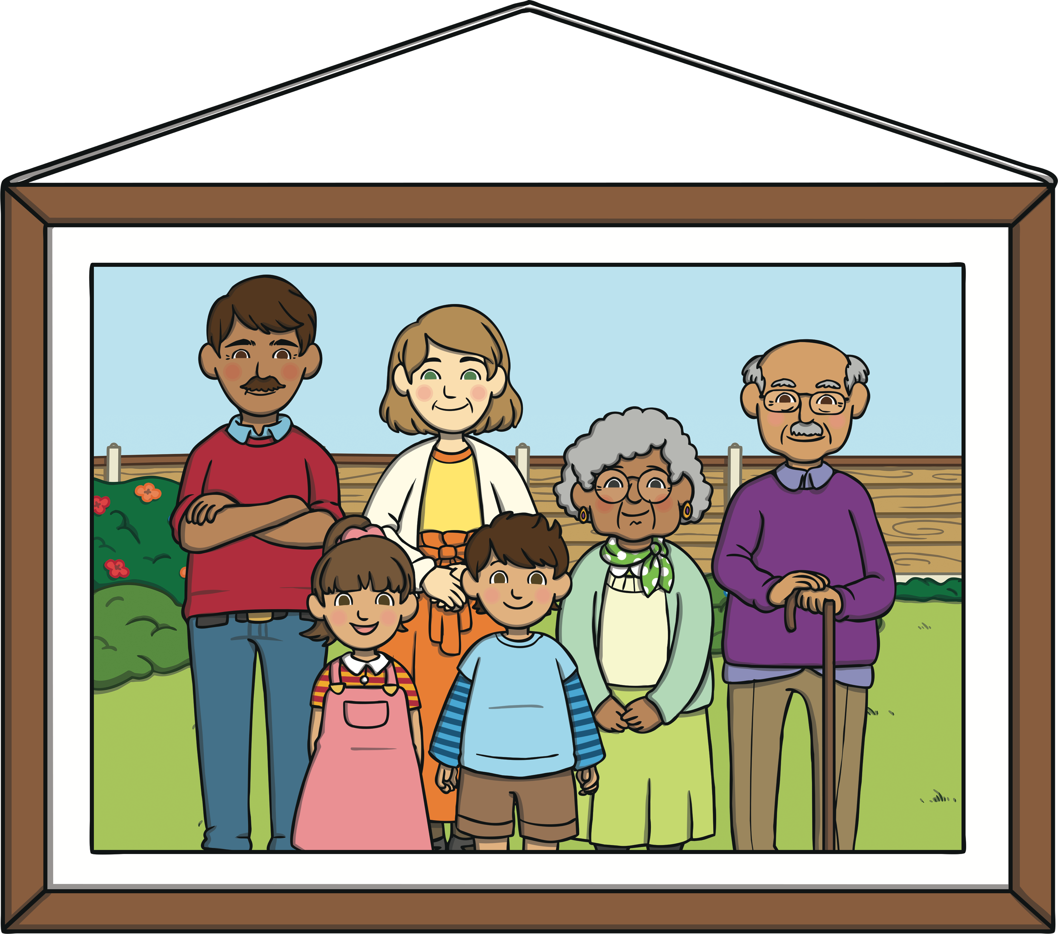
وهناك أطفال يعيشون مع أسرة حاضنة

Slide 16
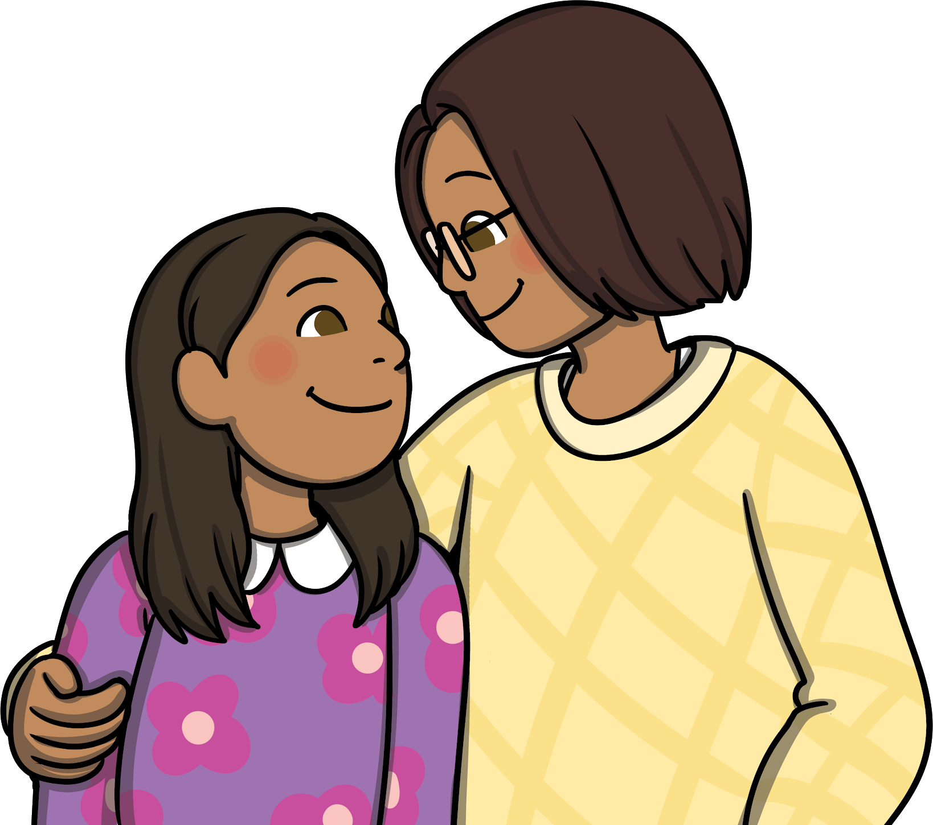
ربما تختلف جميع هذه الأسر فيما بينها، ولكنها بلا شك اجتمعت على تقديم الحب والاهتمام والرعاية لأطفالها للأبد

Slide 17
